Slide 1
Digital Skills for an Ageing Europe Перцепција
Различни видови на перцепција и начини за подобрување на интерактивните вештини
CDI
Проектен број: 2020-1-FR01-KA204-079823

Slide 2
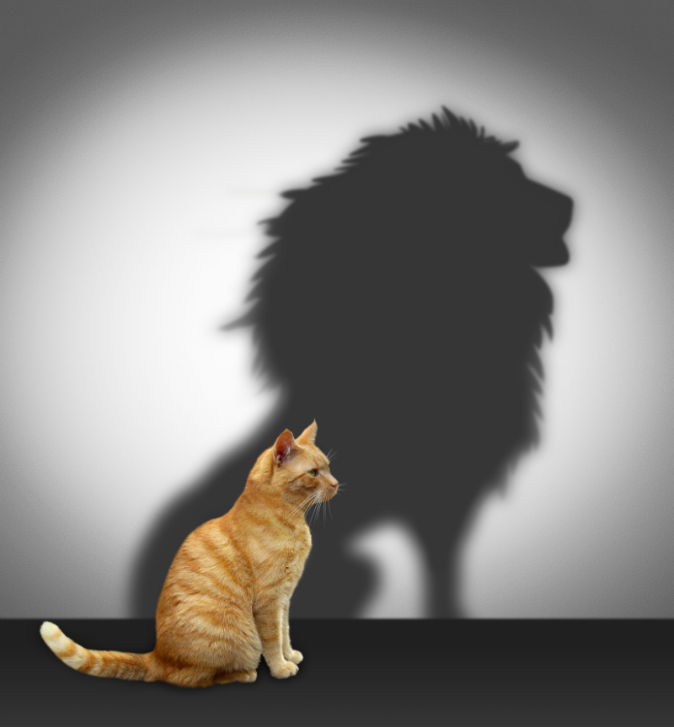
Резиме
Перцепцијата влијае на начинот на којшто гледаме сè околу нас, но како всушност функционира? Што нè тера да ги гледаме работите на поинаков начин од другите? Како перцепцијата влијае на нашето однесување? Поврзувањето на перцепцијата со нашето секојдневие е поважно отколку што мислиме, начинот на кој го гледаме светот и сè околу нас има директно влијание врз нашите мисли, постапки и однесување. Перцепцијата ни помага да ги поврзуваме работите едни со други и да можеме да препознаваме ситуации, предмети и однесувања.
Перцепцијата претставува процес преку кој информации од надворешната средина се избираат, примаат, организираат и интерпретираат за да имаат значење. Како резултат на овој внес на значајни информации се формираат одлуки и се превземаат постапки.
Накратко, перцепцијата е способност да се види, слушне или да стане свесен за нештата преку сетилата, а исто така, перцепцијата е и начин на кој нештата се земаат во предвид, разбираат или интерпретираат.

Slide 3
Description and objectives
Перцепцијата влијае на начинот на којшто гледаме сè околу нас, но како всушност функционира? Што нè тера да ги гледаме работите на поинаков начин од другите? Како перцепцијата влијае на нашето однесување? Поврзувањето на перцепцијата со нашето секојдневие е поважно отколку што мислиме, начинот на кој го гледаме светот и сè околу нас има директно влијание врз нашите мисли, постапки и однесување. Перцепцијата ни помага да ги поврзуваме работите едни со други и да можеме да препознаваме ситуации, предмети и однесувања.
Перцепцијата претставува процес преку кој информации од надворешната средина се избираат, примаат, организираат и интерпретираат за да имаат значење. Како резултат на овој внес на значајни информации се формираат одлуки и се превземаат постапки.
Накратко, перцепцијата е способност да се види, слушне или да стане свесен за нештата преку сетилата, а исто така, перцепцијата е и начин на кој нештата се земаат во предвид, разбираат или интерпретираат.
На крајот на овој модул, ќе бидете во можност да разберете:
Што е перцепција?
1.1 Како настанува како функционира перцепцијата?
Видови на перцепција
Значење на перцепцијата
Како да се подобрат вештините за перцепција?
4.1 Користење на различни перцептивни стратегии
4.2 Совети и трикови за подобрување на перцептивните вештини

Slide 4
Речник
Word | Definition
Перцепција | Перцепцијата е сетилно доживување на светот околу нас. Овој процес вклучува препознавање на стимули од околината и дејства како одговор на овие стимули. Преку перцептивниот процес, добиваме информации за својствата и елементите на околината кои се клучни за нашиот опстанок. Перцепцијата, покрај тоа што го создава нашето искуство за светот околу нас, таа ни овозможува и да дејствуваме во рамките на нашата околина.
Интеракција | реципрочно дејство или влијание врз комуникацијата, како и директно вклучување со некого или нешто. Ако комуницирате со некого - со разговор, гледање, споделување или вклучување во било каква акција што ја вклучува другата личност - може да се каже дека сте имале интеракција со таа личност.
Социјална интеракција | секој процес кој вклучува реципрочна стимулација или одговор помеѓу двајца или повеќе поединци. Овие интеракции можат да бидат првите средби меѓу родителот и детето, но и сложени интеракции со повеќе поединци во животот како возрасни.
Способност | Способноста е синоним за можност, потенцијал или капацитет. Способноста одредува дали поседувате вештини да направите нешто или не.
Вештини | способност да се направи нешто добро; експертиза. Постојат два вида вештини: технички вештини и интерактивни вештини (soft skills). Примери: добри комуникациски вештини, критичко размислување, способност за тимска работа, самомотивација, флексибилност, решителност и упорност, брзо учење, вешто управување со времето, ракување со опрема, цртање портрет, пишување компјутерски код, одржување лекција, научно истражување, продавање на производи.
Проектен број: 2020-1-FR01-KA204-079823

Slide 5
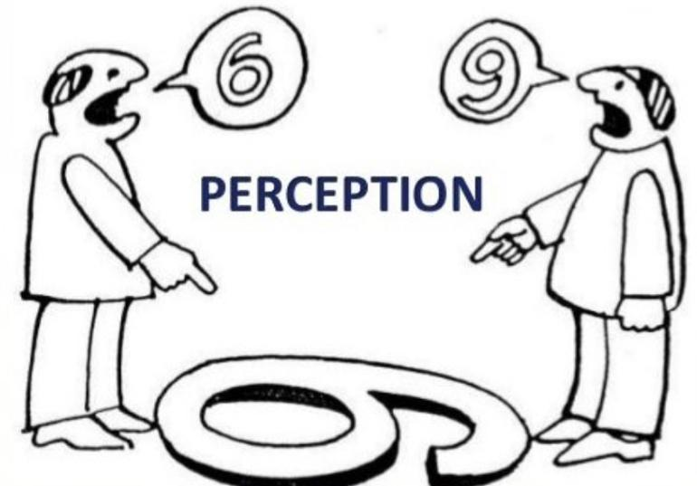
1. Вовед: Што претставуа перцепцијата?
Перцепцијата влијае на начинот на којшто гледаме сè околу нас, но како всушност функционира? Што нè тера да ги гледаме нештата на поинаков начин од другите? Како перцепцијата влијае на нашите процеси на однесување?
Перцепцијата е многу важна во процесот на разбирање на човечкото однесување, бидејќи секој човек го перцепира светот и различно пристапува кон различните ситуации. Кога купуваме нешто, тоа не е затоа што нештото е најдобро, туку затоа што сметаме дека е најдобро за нас. Зборот перцепција доаѓа од латинскиот збор “capere”, што значи „да се земе“, префиксот per- што значи „комплетно“.
Проектен број: 2020-1-FR01-KA204-079823

Slide 6
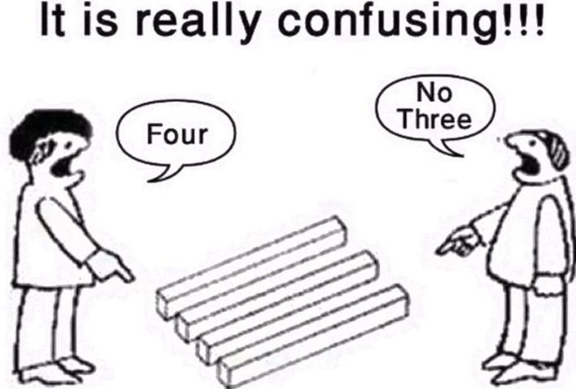
Перцепцијата може да се дефинира како препознавање и толкување на сетилните информации. Перцепцијата е процес, во којшто добиваме сетилни информации од нашата околина и ги користиме тие информации за да комуницираме со нашата околина. Перцепцијата не само што го создава нашето искуство за светот околу нас, таа и ни овозможува да дејствуваме во рамките на нашата околина.
Со едноставни зборови, може да се каже дека перцепцијата е чин на гледање на она што треба да се види. Но, она што се гледа е под влијание на лицето што перцепира, предметот и неговата околина. Значењето на перцепцијата ги нагласува сите овие три точки.
Перцепцијата ги вклучува сите оние процеси со кои поединецот добива информации за неговата околина - гледање, слушање, чувство, вкус и мирис.
Проучувањето на овие перцептивни процеси покажува дека нивното функционирање е под влијание на три видови на променливи:
- предметите или настаните што се согледуваат;
- средината во која се јавува перцепцијата;
- поединецот, којшто согледува/перцепира.
Проектен број: 2020-1-FR01-KA204-079823

Slide 7
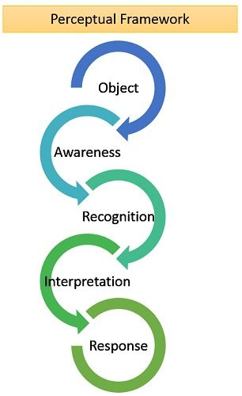
1.1 Како настанува и како функционира перцепцијата?
Процесот на перцепција е низа од чекори, коишто започнуваат со околината и водат до нашата перцепција за стимул и дејство како одговор на стимулот. Тоа се случува постојано, но индивидуата не троши многу време размислувајќи за вистинскиот процес што се случува кога ќе ги согледа многуте стимули кои ја опкружуваат, во секој даден момент.
На пример, процесот на трансформирање на светлината во окото, што паѓа на мрежницата во вистинска визуелна слика се случува несвесно и автоматски. Суптилните промени во притисокот врз кожата, што овозможуваат да се почуствуваат предмети се случуваат без ниту една мисла.
Перцептивниот процес ви овозможува да го искусите светот околу вас и да комуницирате со него на начини кои се соодветни и значајни.
Проектен број: 2020-1-FR01-KA204-079823

Slide 8
1.1 Како настанува и како функционира перцепцијата?
Перцепцијата не е единствен процес што се случува спонтано. Всушност, тоа е низа на фази коишто се одвиваат со цел да се случи правилното вреднување на стимулите. Тоа е активен процес, каде што треба да ги избереме, организираме и интерпретираме информациите од сензорните системи испратени до мозокот:
Избор: Бројот на стимули на кои секојдневно сме изложени го надминува нашиот капацитет. Поради ова, треба да ги филтрираме и да ги избереме информациите што сакаме да ги согледаме. Овој избор е направен преку нашето внимание, искуства, потреби и преференции.
Организација: Откако ќе знаеме што да согледаме, треба да ги групираме стимулите, за да им дадеме значење. Во перцепцијата, постои синергија, бидејќи тоа е севкупно препознавање на сето она што се перципира и не може да се сведе на посебни карактеристики на стимули. Според Гешталт принципите, организацијата на стимулите не е случајна, туку таа следи одредени критериуми.
Толкување: Кога ќе ги организираме сите избрани стимули, тогаш продолжуваме да им даваме значење, завршувајќи го процесот на перцепција. Процесот на толкување е моделиран страна на нашето искуство и очекувања.
Проектен број: 2020-1-FR01-KA204-079823

Slide 9
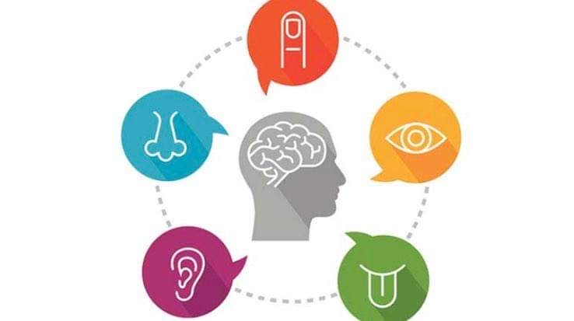
2. Различни видови на перцепција
Перцепцијата е когнитивен процес, со којшто мозокот ги толкува информациите собрани од сетилните органи. Нашите очи, уши, нос, уста и раце не донесуваат заклучоци за сетилата што ги доживуваат - тие собираат информации и ги испраќаат до мозокот, со цел тој да ги обработи и интерпретира информациите.
Визуелна перцепција: Ова претставува способност на мозокот да го протолкува она што се гледа. Ова опфаќа сè, од просторна ориентација до текстура, боја и предмет. Визуелната перцепција е неопходна за читање, пишување, движење и многу повеќе.
Visual perception does not have anything to do with the function of the eyesight, such as how clearly a person sees. It refers to the brain’s ability to create conclusions from the information absorbed through the eyes.
Визуелната перцепција нема никаква врска со функцијата на видот, како на пример колку јасно гледа индивидуата. Тоа се однесува на способноста на мозокот да создава заклучоци од информациите добиени преку сетилото за вид.
Перцепција на слухот: или позната и како аудитивна перцепција (или вештина за аудио перцепција) е способноста на мозокот да интерпретира звук што се слуша преку сетилото за слух. Станува збор за придавање значење на звукот.
Проектен број: 2020-1-FR01-KA204-079823

Slide 10
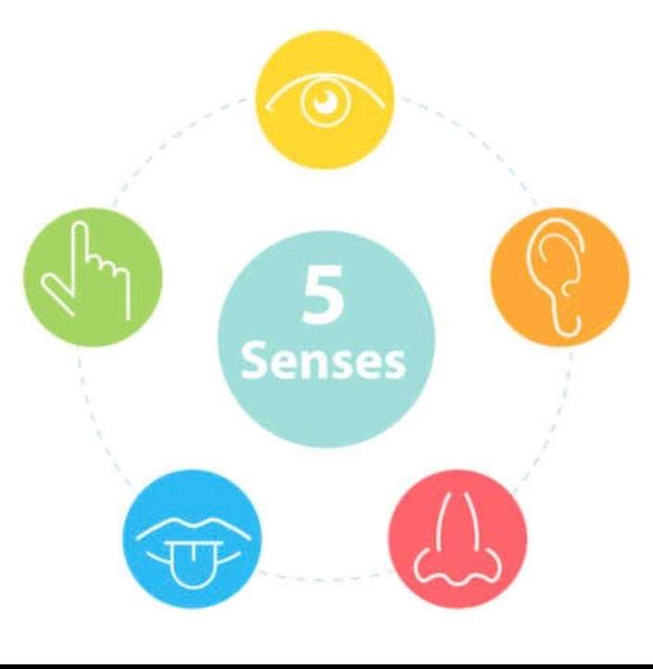
Tactile perception: also called touch perception, is the brain's ability to understand (perceive) information coming from the skin, particularly the skin on the hands. The hands are being used to register sensory information and then the brain uses this information to guide the hands during an activity.
Олфакторна перцепција: е вид на перцепција што ја користиме за да ги разликуваме мирисите од нашата околина и да им дадеме одредено значење користејќи го нашиот миризлив систем. Дали некогаш сте забележале дека, ако сте настинати и носот ви е затнат, имате чувство дека сите јадења имаат ист вкус? Тоа се однесува на мирисната перцепција.
Перцепција за вкус: вкусот е способност да се спознае вкусот на супстанциите, вклучувајќи, но не ограничувајќи се на храна. Луѓето препознаваат вкусови преку сетилните органи концентрирани на горната површина на јазикот, наречени пупки за вкус. Традиционално, има четири основни вкусови: сладост, горчина, киселост и соленост.
Проектен број: 2020-1-FR01-KA204-079823

Slide 11
Постојат и други сетила кои ни овозможуваат да ги согледаме нештата, како што се: рамнотежа, време, положба на телото, забрзување и перцепција на внатрешните состојби. Многу од нив се мултимодални и вклучуваат повеќе од еден сензорен модалитет.
Социјална перцепција: е уште еден важен тип на перцепција или способност да се идентификуваат и користат социјалните интеракции за луѓето и односите. Тоа е начин на кој луѓето формираат впечатоци и мислења за поединечните карактери на другите луѓе, па затоа, оваа перцепција е елемент на општественото сознание.
Социјалната перцепција е важна компонента на социјалната компетентност и социјалниот успех, вклучувајќи го прифаќањето и пријателството од страна на врсниците. Покрај социјалната перцепција, општествено компетентните луѓе мора да имаат познавање на општествените правила, улоги, рутини и сценарија од нивниот социјален живот.
Социјалната перцепција вклучува многу процеси, комбинации од различни видови перцепции, дејства/реакции, сетила насочени кон успешна интеракција и градење социјални односи со другите луѓе од социјалната средина.
Проектен број: 2020-1-FR01-KA204-079823

Slide 12
3. Значење на перцептивните вештини
Многу фактори влијаат на начинот на којшто го перципираме светот и луѓето во него. Нашето различно културно потекло, животни искуства и лични вредности, заедно влијаат на нашите интеракции и односи со другите, како и на нашите карактери, нашите социјални вештини и нашите стилови и пристапи во справувањето со луѓето и предизвиците.
Перцепцијата ги креира нашите искуства за светот којшто не опкружува, и таа ни овозможува да дејсвуваме во нашата околина.
Перцепцијата е важен фактор за разбиеање на човечкото однесување, затоа што секоја индивидуа различно го перцепира светот околу себе, различно реагира и на различен начин формира мислења.
На секојдневно ниво, многу значајна е когнитивната способност, заради тоа што ни овозможува да ја разбереме нашата околина.
Перцепцијата не само што ги креира искуствата за светот којшто не опкружува, таа ни овозможува и да превземаме дејства во согласност со нашата околина.
Перцепцијата е важна затоа што ни овозможува поврзување со светот околу нас.
Перцепцијата ни помага да се одржиме во живот. Ние сме способни да почувствуваме опасност преку постојаното клучно посредство помеѓу стимулот и одговорот на истиот. Перцепцијата ни овозможува да ја согледаме опасноста од далечина, ни помага да ги идентификуваме и разликуваме обејктите со кој секојдневно се среќаваме.
Нашето знаење и разбирање за светот којшто не опкружува потекнува од перцепцијата, како и способноста на индивидуата да управува со својата околина или да учествува во секојдневните активности како, на пример: пешачење, читање, гледње телевизија, возење. Овие активности, по природата на нештата, се поткрепени од способноста да ги процесираме сетилните податоци.
Колку повеќе се развиени социјалните перцептивни вештини на индивидуата, толку е поголема способноста за емпатија, гледање на нештата од друга перспектива, како и ефективната секојдневна комуникација со разлучни луѓе.
Проектен број: 2020-1-FR01-KA204-079823

Slide 13
3. Значење на перцептивните вештини
Одвојте момент да размислите за сите работи што ги перцепирате на дневна основа. Во секој момент, може да видите познати предмети во вашето опкружување, да почувствувате допир на предмети и луѓе на вашата кожа, да почувствувате мирис на домашно зготвен оброк и да слушнете звук на музика што свири во станот од соседството. Сите овие работи помагаат при формирање на свесно искуство и дозволуваат да комуникација и интеракција со луѓето и предметите од околината.
Проектен број: 2020-1-FR01-KA204-079823

Slide 14
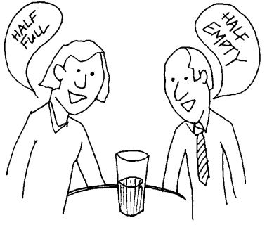
4. Како да се подобрат перцептивните вештини?
4.1 Користење на различни перцептивни стратегии
Оваа важна когнитивна способност е неопходна за нашето секојдневие, и според тоа, возможно е да се истренира и да се подобри перцепцијата со помош на когнитивни стимули и со употреба на различни стратегии:
- Прецизно спознавање на себе си
Еден од моќните начини да се намалат перцептивните нарушувања е да се спознае една индивидуа себе си. Индивидуата треба да биде свесена за своите вредности, верувања и предрасуди.
Колку попрецизно оваа индивидуа се разбира себеси, толку попрецизно ќе може да ги согледа другите околу себе.
- Емпатија
Емпатијата се однесува на способноста на една личност да ги разбере и да ги почувствува чувствата на другите. Емпатијата е природен феномен и се развива во поединецот сама по себе. Со емпатијата, може посоодветно да се согледа другиот поединец.
- Позитивен став
Ставовите имаат силен и долготраен ефект врз перцепцијата. Ако индивидуата има негативен став кон некого или нешто, перцепцијата на таа индивидуа несомнено ќе биде искривена. Секогаш треба да се тежнее кон позитивен став и да не се дозволува лични предрасуди да навлезат и да ги попречуваат перцептивните моќи.
.

Slide 15
Ставовите имаат силен и долготраен ефект врз перцепцијата. Ако индивидуата има негативен став кон некого или нешто, перцепцијата на таа индивидуа несомнено ќе биде искривена. Секогаш треба да се тежнее кон позитивен став и да не се дозволува лични предрасуди да навлезат и да ги попречуваат перцептивните моќи.
- Одложување на формирањето на впечаток
Природна тенденција на секој човек е да формира впечаток за нешто или за некого многу брзо.Формираме впечаток за некого, само по еден или два одржани состаноци. Формирањето впечатоци и заклучоци со толку ограничени информации е многу погрешно. Многу подобра стратегија е да се одложи формирањето на впечаток додека не се соберат повеќе информации за поединецот и ситуацијата.
- Отворено комуницирање
Голем дел од погрешната перцепција во една организација се јавува како резултат на несоодветна комуникација или еднонасочна комуникација. Треба да се внимава, пораката да стигне до вистинската личност, во вистинско време и на вистински начин. Правилниот пренос на информации проследен со соодветна повратна информација може да придонесе кон намалување на перцептивните нарушувања.
- Споредување на нечија перцепција со перцепција на другите
Друга корисна стратегија за намалување на перцептивните грешки е да се спореди сопствената перцепција со перцепцијата на другата личност за истиот предмет. Со споделување на различни перцепциите се добиваат различни гледишта и потенцијално се добива многу подобро разбирање за една ситуацијата или за предмет.
- Воведување на програми за управување со различности
Кога станува збор за денешните организации, може да се каже дека тие се многу разновидни и хетерогени. Работната сила е прилично разновидна, со јазични разлики, верски разлики и културни разлики. Поради ова, се јавуваат тешкотии вработените да работат ефективно заедно.
За таа цел, важна стратегија е имплементацијата на програми за обука, коишто можат да помогнат во размената на различностите од една страна, и да им помогнат на учесниците да се запознаат едни со други, како и да им се обезбеди простор да се мешаат еден со друг, врз основа на различното потекло.
Индивидуата може да научи да ја подобрувате својата перцепцијата ако активно ја преиспитувате точноста на своуте перцепции, ако бара повеќе информации за да ги потврди своите перцепциите, ако разговара со луѓето за кои ги формирира перцепциите. Со ова, индивидуата сфаќате дека перцепциите на луѓето треба се менуваат со текот на времето и вербално ги проверува перцепциите пред да реагира за истите.
Проектен број: 2020-1-FR01-KA204-079823

Slide 16
4.2 Совети и трикови за подобрување на перцептивните вештини
“Размисли два пати”
Размислете за тоа колку пати не сте забележале нешто околу себе затоа што вашето внимание било насочено на друго место. Ако некој би ви го посочил нештото, дали би биле изненадени бидејќи не сте го забележале порано?
Постојат неколку начини, коишто помагаат за подобра перцепција на светот околу себе – или во најмала рака, помагаат да се задржи фокусот на важните нешта:
Посветете внимание. Перцепцијата бара да се посвети внимание на светот којшто не опкружува. Ова може да вклучува сè што може да се види, допре, вкуси, мирисане или слушне. Перцепцијата вклучува и чувство за проприоцепција, односно спознавање на движења, како што се движењата на рацете и нозете или промената на положбата на телото во однос на предметите во околината.
Дајте му значење на она што го гледате. Фазата на препознавање е суштински дел од перцепцијата бидејќи овозможува да се разбере светот што не опкружува. Со поделба на предмети во значајни категории, индивидуата е способа да разбере и соодветно да реагира.
Преземете акција. Последниот чекор од перцептивниот процес вклучува некаков вид на акција, како одговор на стимулот од околината. Ова може да вклучува различни дејства, како што е вртење на главата за да се погледне поблиску или вртење на другата страна за да погледнете нешто друго.
Проектен број: 2020-1-FR01-KA204-079823

Slide 17
Заклучок
Перцепцијата ги вклучува сите оние процеси со кои поединецот добива информации за неговата околина - гледање, слушање, чувство, вкусување и мирис. Проучувањето на овие перцептивни процеси покажува дека нивното функционирање е под влијание на трите видови на променливи - предметите или настаните што се перципираат, средината во која се перцепира и поединецот што ја врши перцепцијата.
Едноставно објаснето, може да се каже дека перцепцијата е чин на гледање на она што треба да се види. Но, она што се гледа е под влијание на лицето што перцепира, предметот и неговата околина. Значењето на перцепцијата ги нагласува сите овие три точки.
Перцепцијата вклучува пет сетила; допир, вид, звук, мирис и вкус. Перцепцијата го вклучува и она што е познато како проприоцепција, збир на сетила што ја вклучува способноста да се детектираат промени во положбата и движењата на телото.
Постојат 5 различни типови на перцепција: визуелна, аудитивна, миризлива, тактилна, вкусна. Социјалната перцепција е исто така многу важен тип на перцепција, којашто вклучува многу процеси, комбинација на различни типови на перцепција, дејства/реакции, сетила насочени кон успешна интеракција и градење социјални односи со другите луѓе во социјалната средина.
Индивидуата може да научи да ја подобрува својата перцепцијата: ако активно ја преиспитува точноста на своите перцепции, ако бара повеќе информации за да ги потврди своите перцепции, ако разговара со луѓето за кои ги формира перцепциите, ако сфаќа дека перцепциите на луѓето треба да се менуваат со текот на времето и вербално ги проверува перцепциите пред да реагира.
Перцепцијата е процес преку кој информациите од надворешната средина се избираат, примаат, организираат и интерпретираат за да добијат свое значење. Овој внес на значајни информации резултира со одлуки и акции.

Slide 18
Стигнавте до крајот на овој курс, честитки!
Да останеме во контакт!
Испратете ни е-маил: disk-project@googlegroups.com
Посетете ја нашата бев страна и ихграјте ги мини игрите https://diskproject.eu/
Проектен број: 2020-1-FR01-KA204-079823

